Slide 1
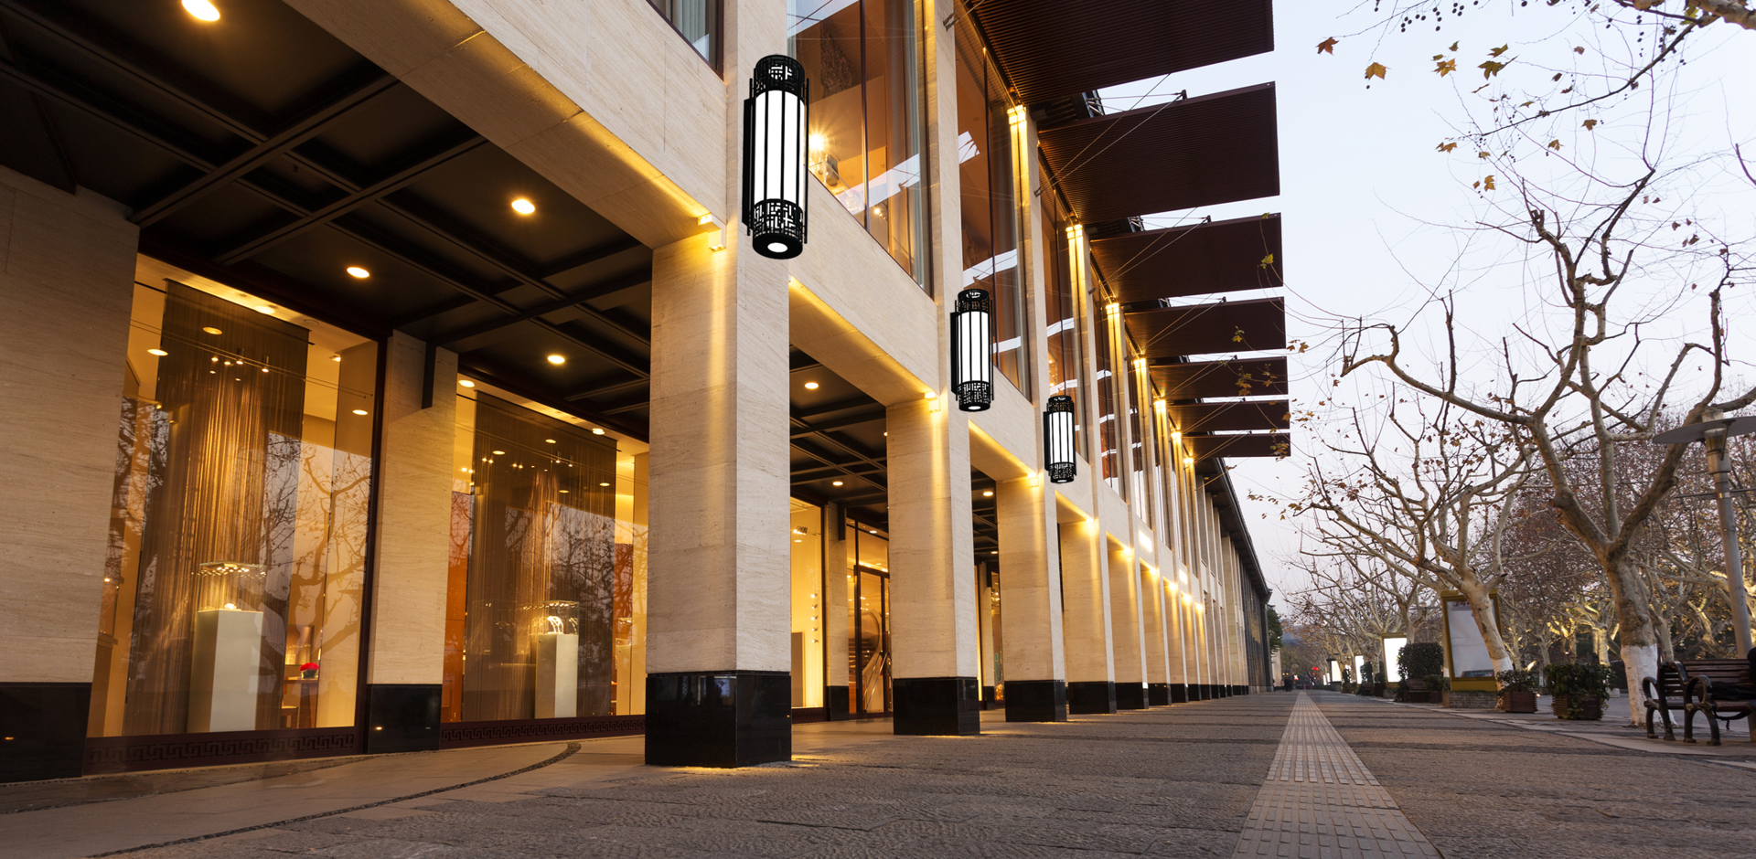

BLOC
ARCHITECTURAL
EXTÉRIEUR

Slide 2
Un éclairage architectural extérieur bien conçu magnifie la présence d’un bâtiment en révélant sa forme, ses textures et son rythme une fois la nuit tombée. En sculptant la lumière avec intention, on peut souligner les lignes structurelles, créer de la profondeur et attirer le regard vers les éléments qui définissent l’identité du projet. Au‑delà de l’esthétique, un bon éclairage améliore la sécurité, facilite l’orientation et prolonge l’usage des espaces environnants. Réalisé avec soin, il transforme une façade en repère nocturne accueillant et fidèle au caractère de l’architecture.

Slide 3

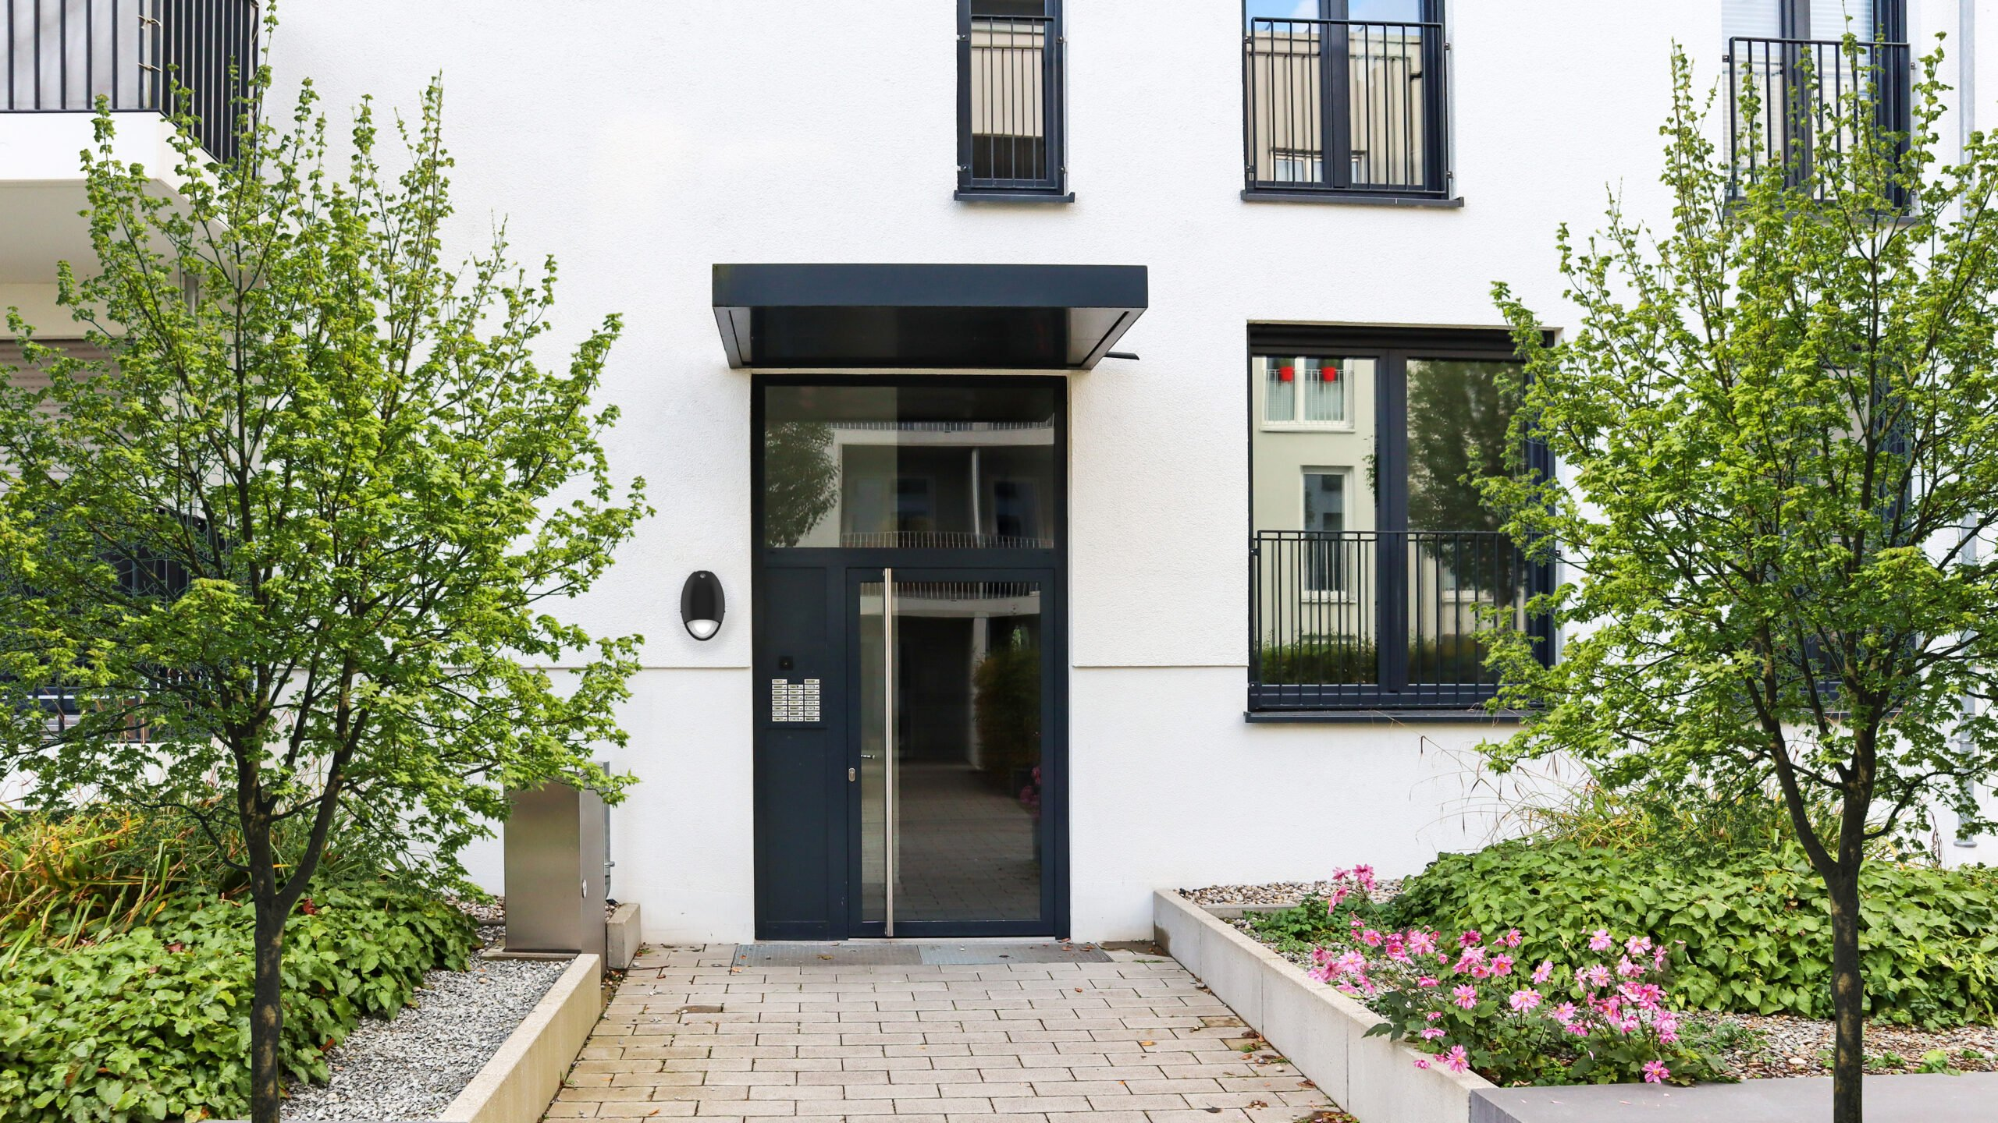

| WDP-L |
Fiche Technique |
WDP-L
Le WDP-L est un luminaire décoratif doté d'un ovale boîtier, sans vis, ce qui facilite l'installation tout en préservant l'intégrité du design. Ce luminaire est généralement utilisé dans les applications suivantes : entrées d'immeubles, hôtels & condominiums, éclairage de balcon, etc.

Slide 4
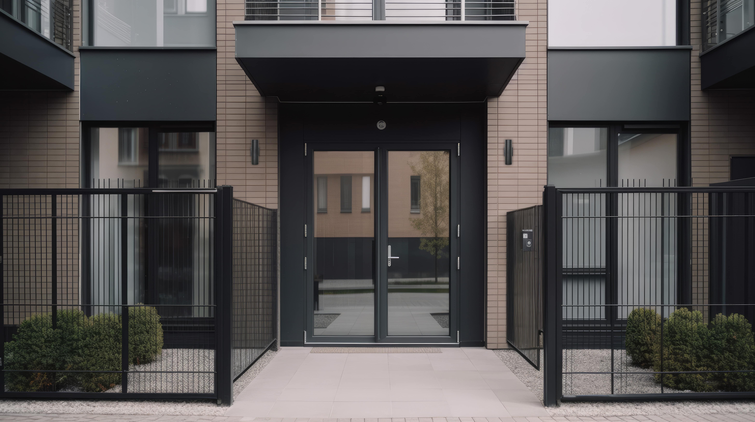
| WCY |
Fiche Technique |
WCY
Le WCY est un cylindre mural DEL décoratif hautement efficace et polyvalent destiné à fournir à tout bâtiment commercial, un éclairage de sécurité et d’accentuation. Ce luminaire permet de régler sur place la direction de la lumière pour offrir un éclairage vers le haut, vers le bas ou vers le haut/vers le bas. Le WCY vient avec un angle de faisceau de 20 degrés qui peut être facilement changé pour un angle de 40 degrés et/ou 80 degrés grâce aux optiques incluses avec le luminaire. De plus, ces luminaires offrent la possibilité de régler la température de couleur et de contrôler la fonctionnalité de la cellule photoélectrique qui est fournie dans tous les luminaires, ce qui en fait une excellente solution tout-en-un.

Slide 5
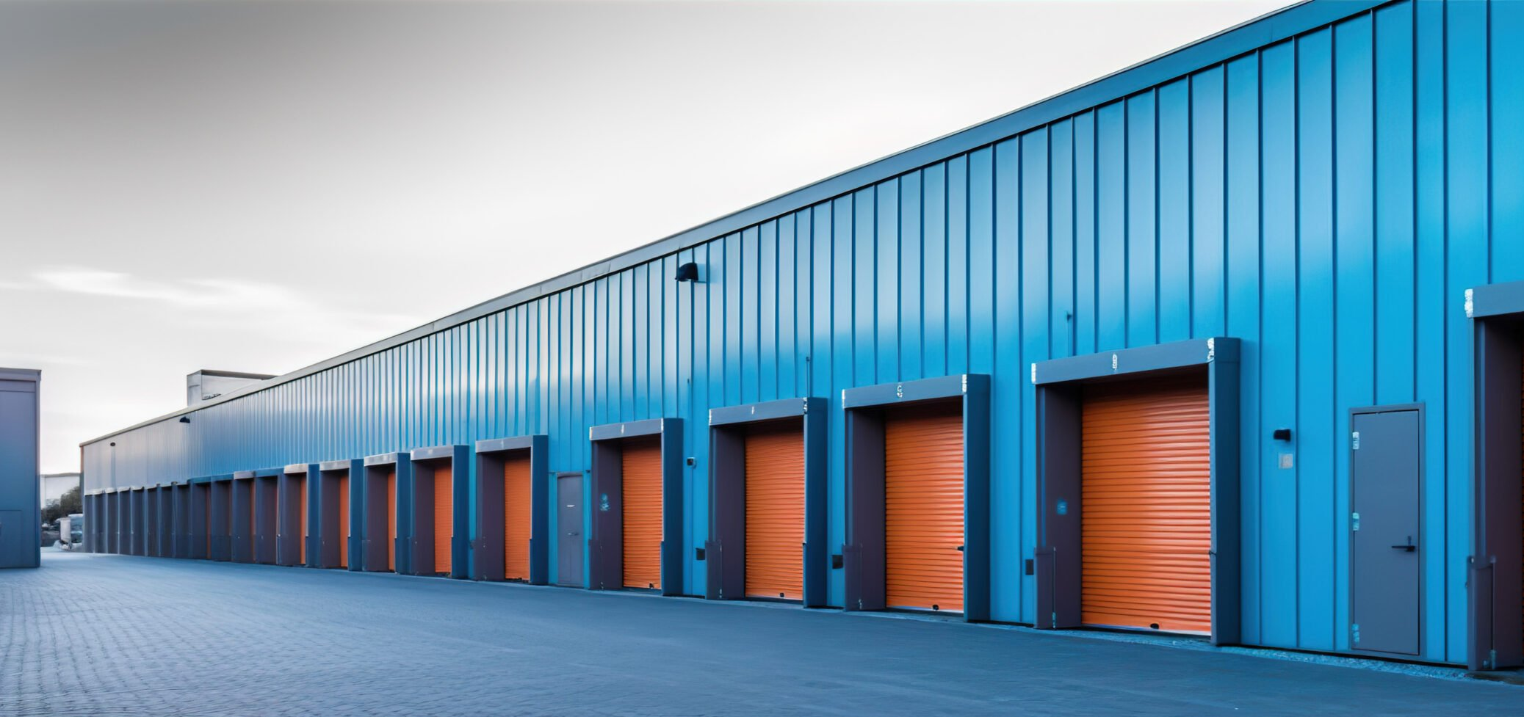
| WPS GÉN. 5 |
Fiche Technique |
WPS GÉN. 5
Cette série d'applique murale a le design classique et familier mais avec un nouveau profil plus mince mis à jour. Toutes les configurations sont dotées d'une cellule photoélectrique intégrée, de puissances et de températures de couleur réglables et sont intégrées à la technologie LED moderne pour favoriser une meilleure efficacité énergétique et une longue durée de vie. Cette série convient parfaitement aux entrées, aux passages souterrains ou partout où un éclairage de sécurité contrôlé est requis et constitue un excellent ajout à toute application de montage mural extérieur commercial ou industriel.

Slide 6
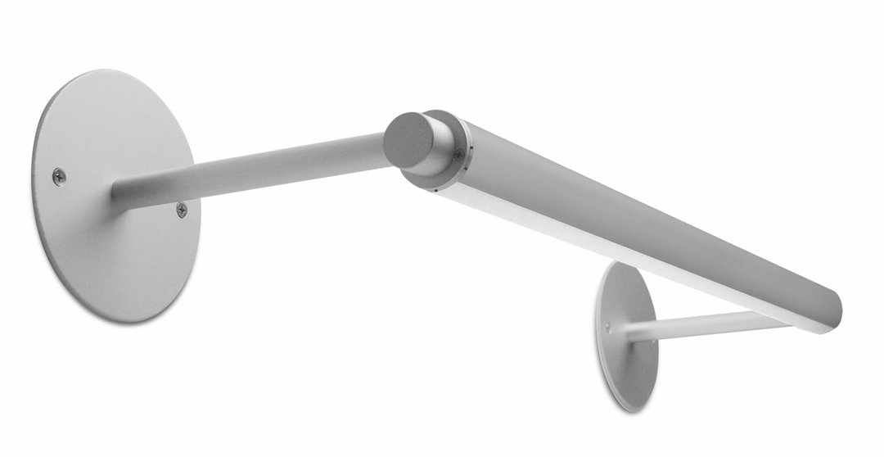
| FATHOM BSW501 |
Fiche Technique |
FATHOM BSW501
Le BSW501 est un luminaire LED à bras articulé, conçu pour les environnements humides et idéal pour l'éclairage mural et de façade. Son boîtier en aluminium extrudé de 35 mm de diamètre pivote sur de fins bras en aluminium pour une orientation flexible. Chaque luminaire est fourni avec un driver et boîtier à distance pour endroits mouillés, dimmable 0-10V ou non.

Slide 7

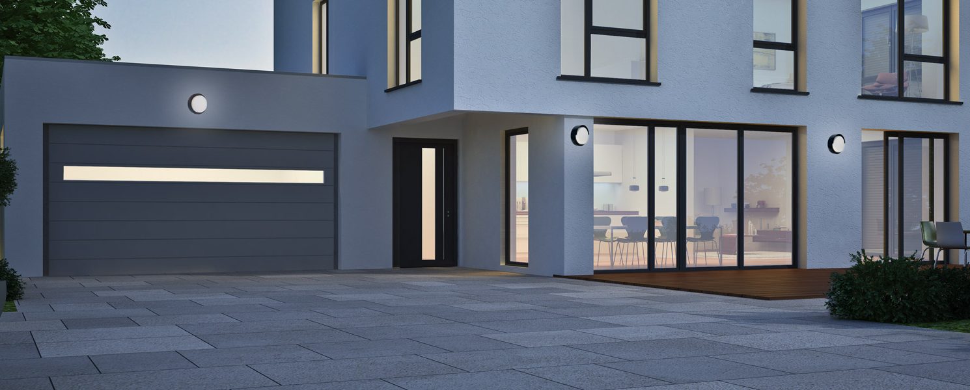
| PANDA270 |
Fiche Technique |
PANDA270
Alliance parfaite de lignes classiques et de technologies modernes, PANDA est fabriquée à partir de matériaux hautement recyclables et présente des finitions soignées. Sa structure peinte en aluminium moulé sous pression et son écran raffiné à l'effet givré exclusif diffusent une lumière douce et agréable, aussi bien à l'intérieur qu'à l'extérieur, grâce à une optique ultra-diffusive. Conçue pour une efficacité énergétique maximale, elle est également disponible avec des capteurs et des technologies de pointe pour un contrôle total de la lumière.

Slide 8
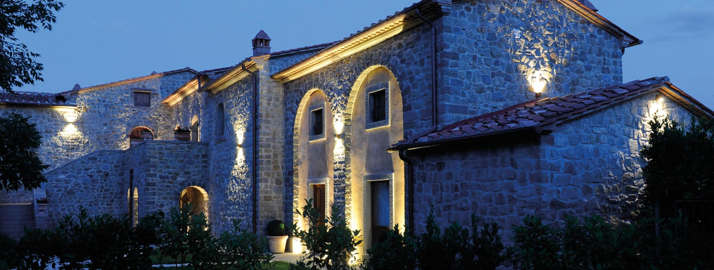
| TULA |
Fiche Technique |
TULA
Luminaire murale pour éclairage de façade. Grâce à la variété d'optiques mono ou bidirectionnelles, aux lignes compactes, à la gamme de couleurs et à la haute qualité de la lumière, elle convient à de nombreux projets d'éclairage : elle est parfaite pour mettre en valeur les façades de bâtiments et de monuments par un éclairage d'accentuation destiné à souligner les détails architecturaux.

Slide 9
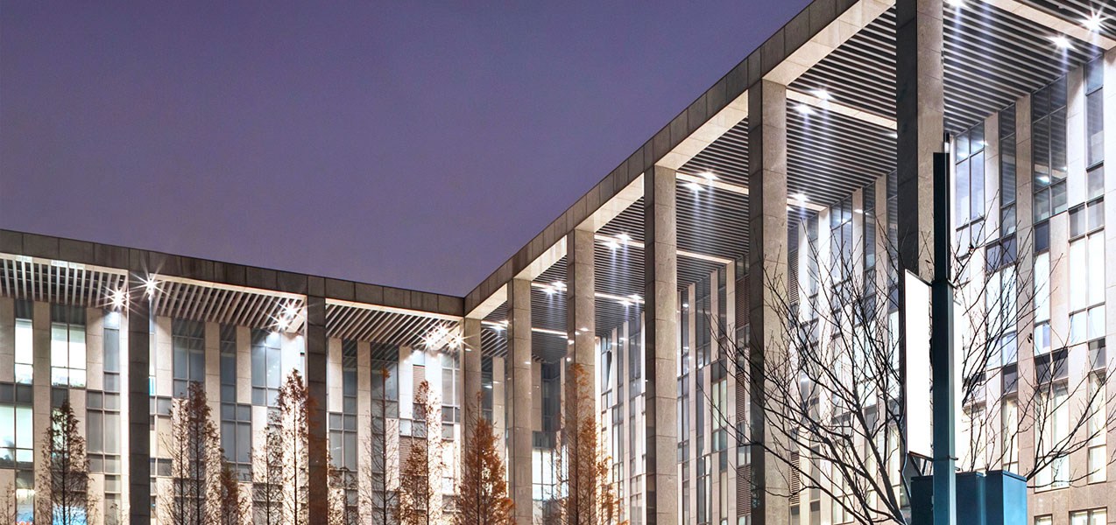
| INTIS |
Fiche Technique |
INTIS
Spécialement conçu pour les architectures nécessitant un éclairage haute performance mais discret. Un design épuré et une technologie optique de pointe en font un élément éclectique offrant permettant de répondre à toutes les exigences du projet d'éclairage.

Slide 10

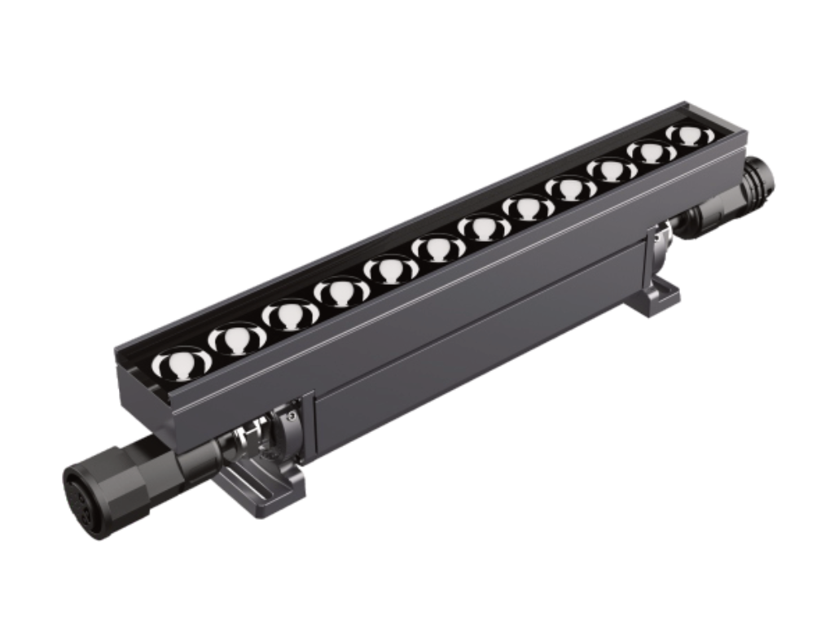
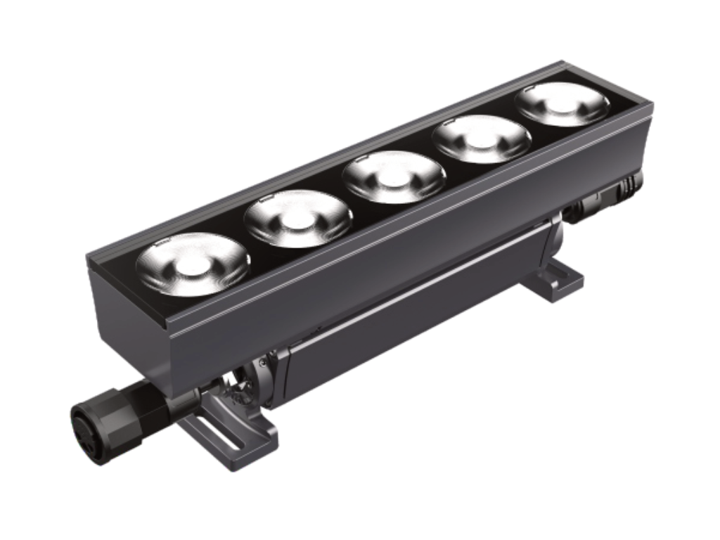
| GW-STL |
Fiche Technique |
GW-STL
Le luminaire encastré LED GW-STL est une solution architecturale haut de gamme alliant sécurité et esthétique moderne et élégante. Conçu pour une intégration parfaite dans les escaliers, les allées et les murets, ce luminaire offre un éclairage ciblé et non éblouissant qui guide les déplacements tout en sublimant l'espace. Que ce soit pour éclairer une terrasse privée ou une place commerciale très fréquentée, le GW-STL offre un équilibre idéal entre discrétion et performance lumineuse.

Slide 11
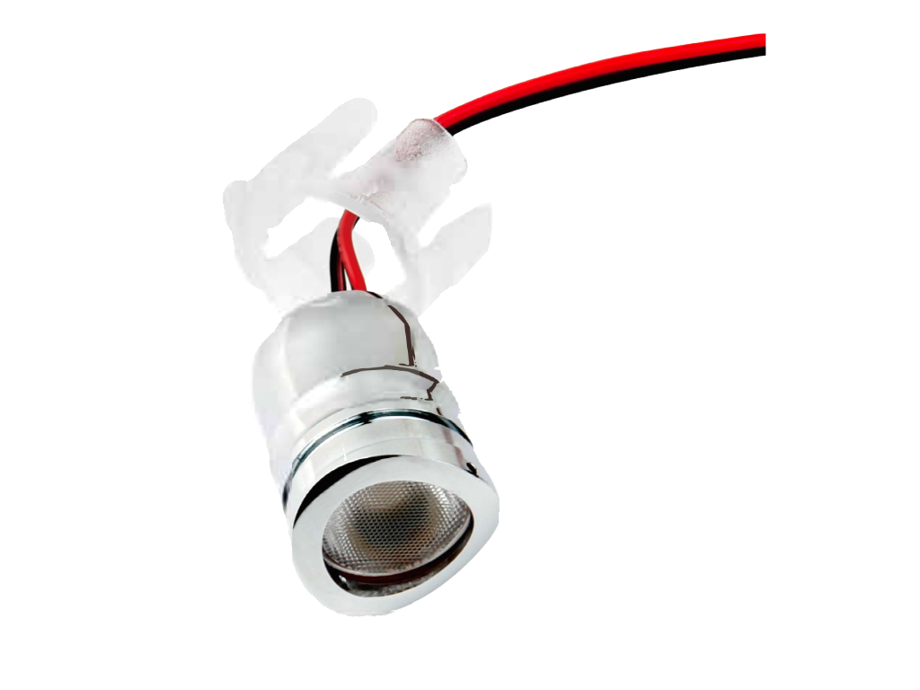
| GP-M25 |
Fiche Technique |
GP-M25
Le GP-M25 est un luminaire encastré LED compact et performant, spécialement conçu pour s'intégrer aux garde-corps architecturaux courbés. Ce luminaire discret offre une solution d'éclairage qui améliore la sécurité et la visibilité sans altérer l'esthétique épurée des garde-corps modernes. Conçu pour s'intégrer parfaitement aux garde-corps en acier inoxydable ou en aluminium, le GP-M25 diffuse une lumière douce et élégante vers le bas, ce qui en fait un choix idéal pour les projets d'infrastructures commerciales et publiques haut de gamme où l'intégration architecturale et la durabilité sont primordiales.

Slide 12
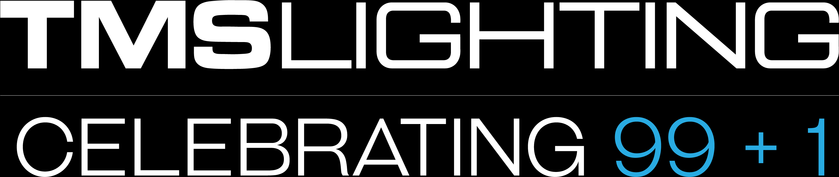
| STROM |
Fiche Technique |
STROM
Le luminaire STROM de TMS Lighting combine un design élégant en acier inoxydable à un éclairage DEL puissant, idéal pour l'intérieur comme pour l'extérieur. Avec ses options d'éclairage vers le haut et vers le bas, il offre un éclairage polyvalent et écoénergétique, tout en conférant une allure architecturale moderne.

Slide 13
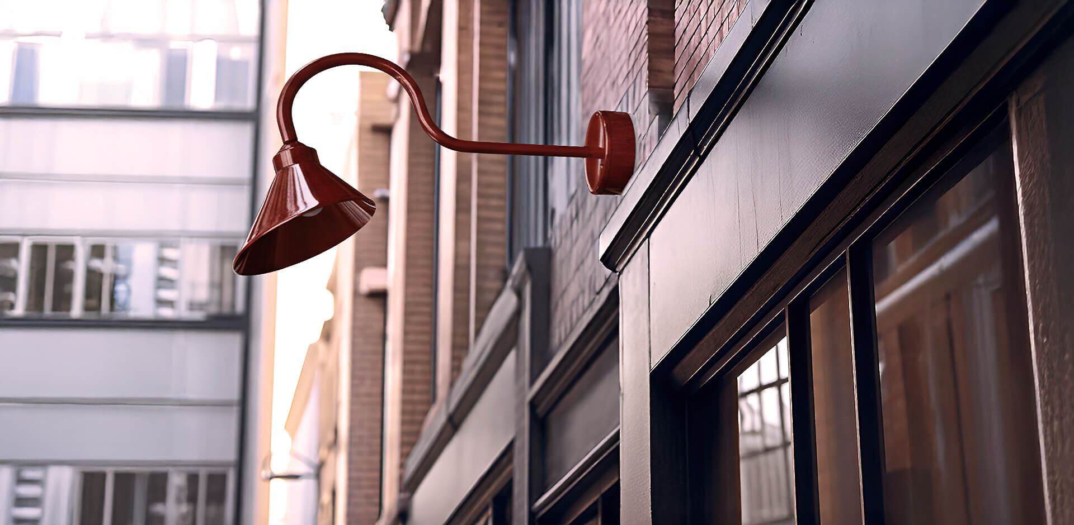
| SIGN™ 7 |
Fiche Technique |
SIGN™ 7
Le luminaire SIGN 7™ incarne le prestige en matière d'éclairage extérieur pour enseignes et présentoirs. Sa conception optimisée, son flux lumineux exceptionnel et sa qualité supérieure en font le luminaire idéal pour l'éclairage extérieur, affirmant avec élégance et distinction. Le SIGN 7™ définit ce que signifie être un luminaire haut de gamme.

Slide 14

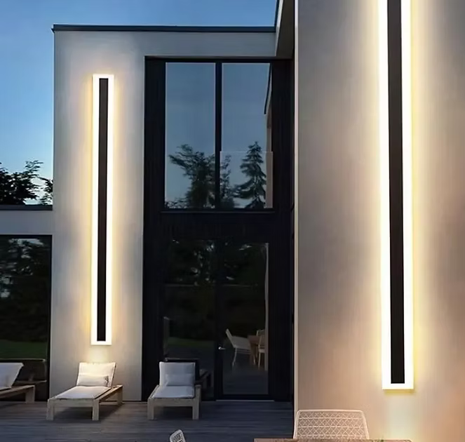
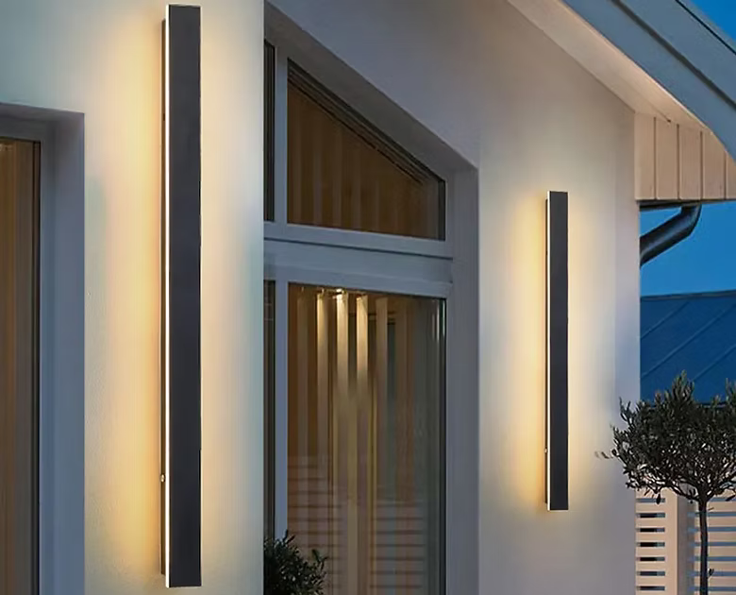
| Eros W LED |
Fiche Technique |
EROS W LED
L’Eros W DEL est un excellent choix pour l'éclairage mural. Son corps métallique IP65 et son diffuseur en acrylique lui donnent un style élégant et moderne. Il est disponible en noir (finition standard) et en neuf longueurs différentes. Il offre également une variété de CCT standard, une option blanc ajustable, des couleurs changeantes RGB et RGBW, et des DEL de type pixels.

Slide 15
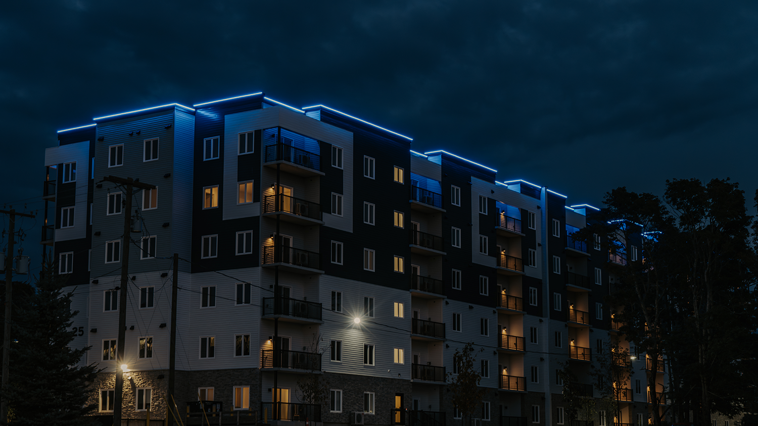
| Vivid S 270 |
Fiche Technique |
VIVID S 270
La lumière linéaire sans points la plus fiable du marché. Elle propose des raccords sans couture conçus pour préserver l'uniformité de la lumière. Conçu pour la configuration et l'assemblage sur site, le Vivid S 270 est la solution définitive pour les accents architecturaux et la signalisation. Ce produit à intensité variable, certifié IP68 et IK10 et bénéficie d'une garantie de 10 ans. Des gaines et lentilles de couleurs standard et personnalisées, ainsi qu'une gamme de connecteurs, de profilés de montage et de systèmes de contrôle, permettent une installation entièrement personnalisable.

Slide 16

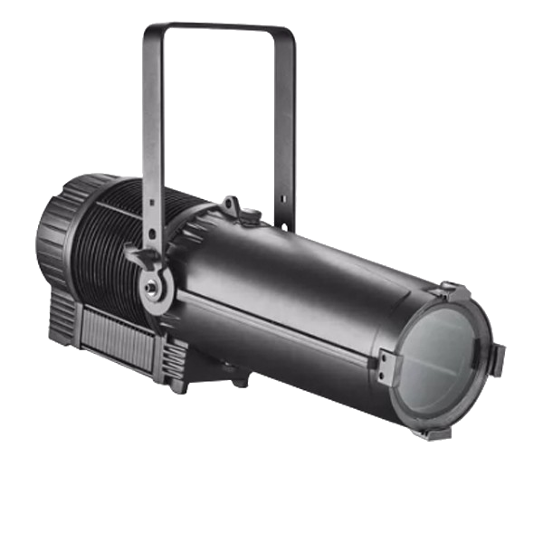
| Prism Profile FC IP |
Fiche Technique |
PRISM PROFILE FC IP
Le Prism Profile FC IP est un projecteur ellipsoïdal IP65 doté de LED RGBAL 5 en 1 de 300 W et d'un tube optique zoomable. Il est conçu pour les applications théâtrales et extérieures nécessitant un éclairage haute définition, un mélange de couleurs complet et des températures de blanc variables. Le tube optique, contrôlé par DMX, est orientable de 15 à 30 degrés et dispose d'un zoom et d'une mise au point automatiques pour une projection de gobos nette. Son boîtier en aluminium moulé sous pression de haute qualité lui permet de résister à tous les environnements, et son système de refroidissement passif sans ventilateur garantit un fonctionnement silencieux.

Slide 17
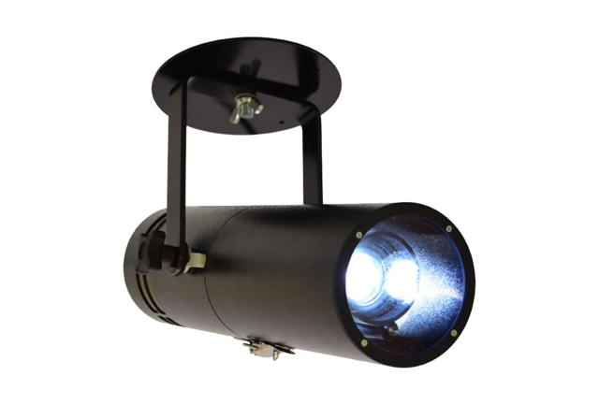
| Tempest 120 |
Fiche Technique |
TEMPEST 120
Le vidéoprojecteur LED Tempest 120 projette des images fixes ou animées. Ce petit projecteur performant utilise plus de 3 400 motifs prédéfinis (gobos). Vous pouvez également créer vos propres images en envoyant un PDF. La duplication d'images en noir et blanc ou en couleur est possible. Le Tempest s'installe aussi bien en intérieur qu'en extérieur. Il est idéal pour les commerces, les clubs, les restaurants et les salles d'exposition. Le Tempest 120 peut être piloté en mode manuel ou via un adaptateur DMX.

Slide 18
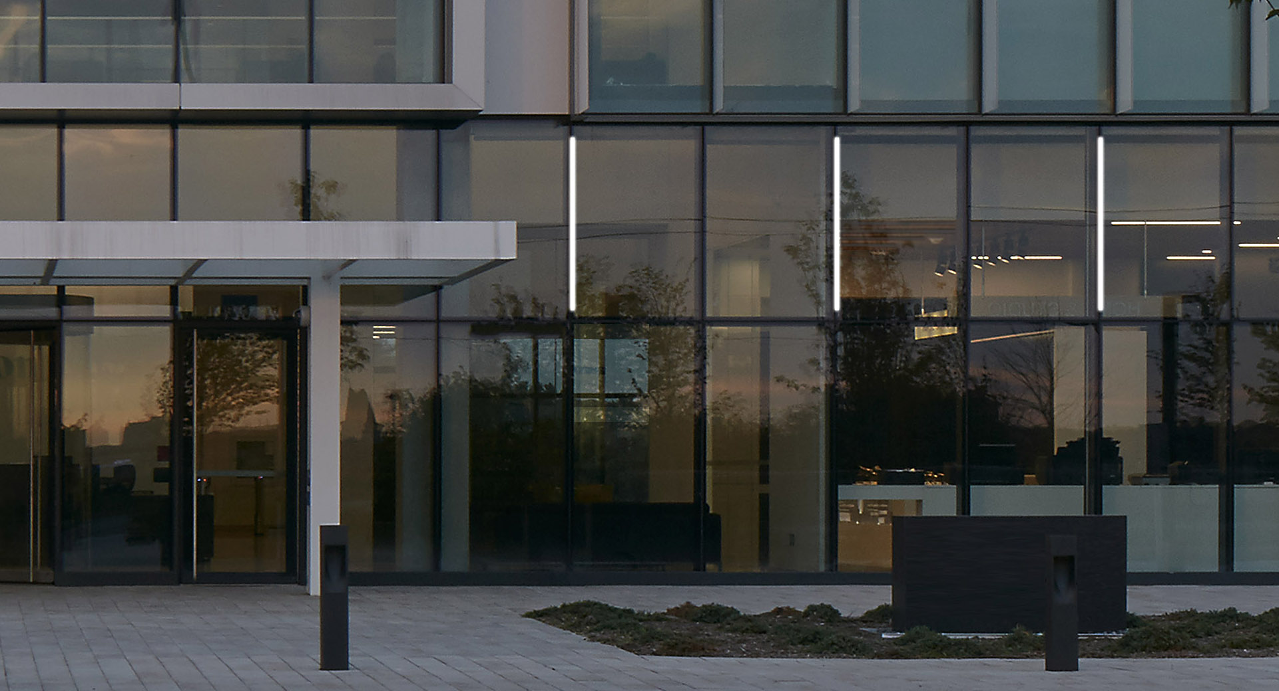

| Rail 2 Wet | Mullion (S2WD) |
Fiche Technique |
RAIL 2 WET | MULLION (S2WD)
Chaque environnement présente ses propres défis atmosphériques, c'est pourquoi les luminaires de la série Rail Wet ont été conçus avec soin et construits de manière robuste afin qu'ils puissent fonctionner au mieux même dans ces conditions variables.
Découvrez tous les produits de la gamme Rail Wet Series

Slide 19
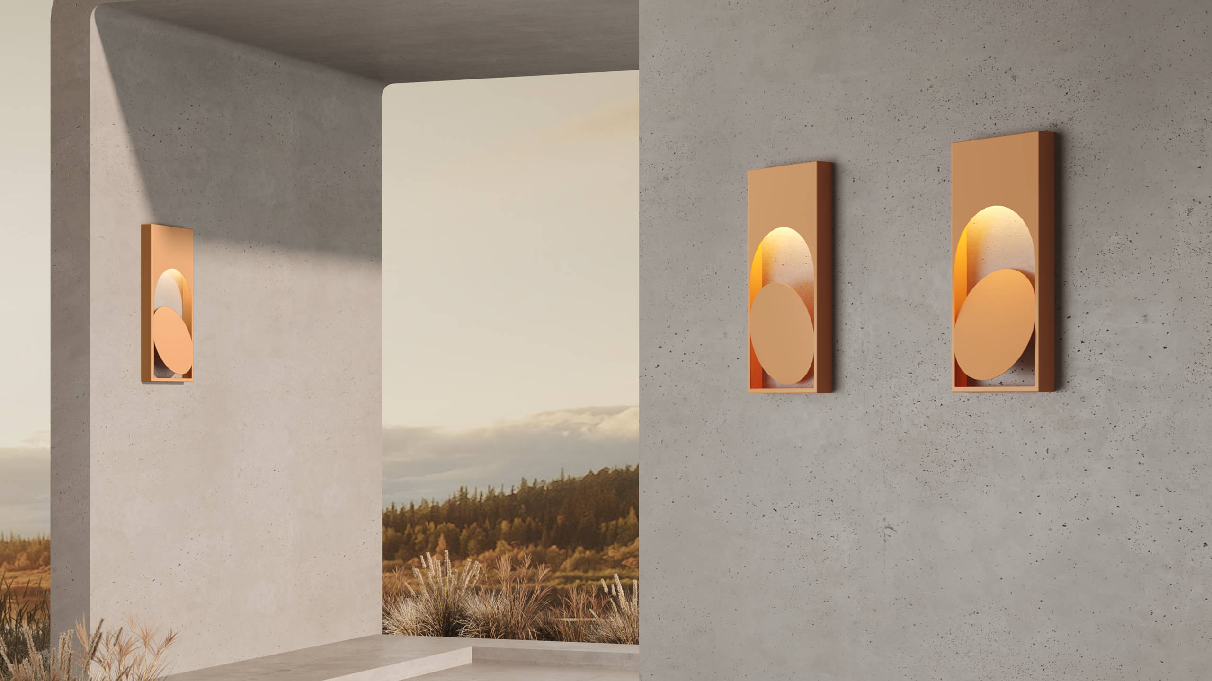
| SEGNO |
Fiche Technique |
SEGNO
Une applique extérieure majestueuse, où l'élégance rencontre l'innovation.
Un grand disque suspendu, tel un astre silencieux, guide la lumière avec douceur et précision. Chaque rotation du disque crée une danse d’ombres et de lueurs, redessinant les contours du jardin ou de la façade. Ce jeu subtil entre clarté et obscurité fait de cette applique bien plus qu’une source de lumière : elle devient un poème lumineux, une invitation à rêver.

Slide 20

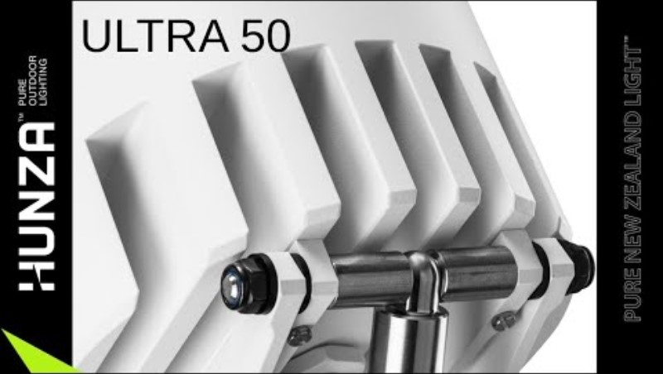
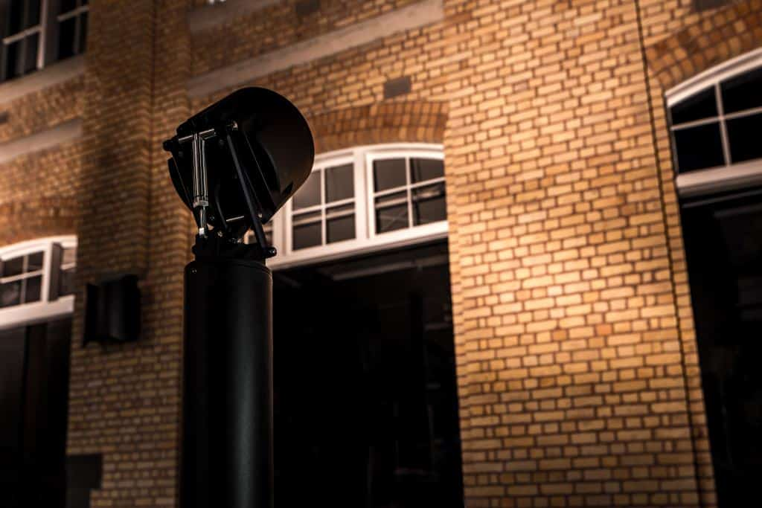
| Ultra 50 |
Fiche Technique |
ULTRA 50
Le projecteur sur perche Ultra 50 est conçu pour être fixé sur des surfaces horizontales. Il permet l'éclairage mural, l'éclairage directionnel et la mise en valeur d'éléments architecturaux et structurels. Sa tête entièrement orientable offre une rotation à 360° et une inclinaison de 0 à 80°. Elle se fixe ensuite facilement grâce à son système de verrouillage intégré. La hauteur de la perche est ajustable jusqu'à 2 mètres (6 pieds 6 pouces).

Slide 21
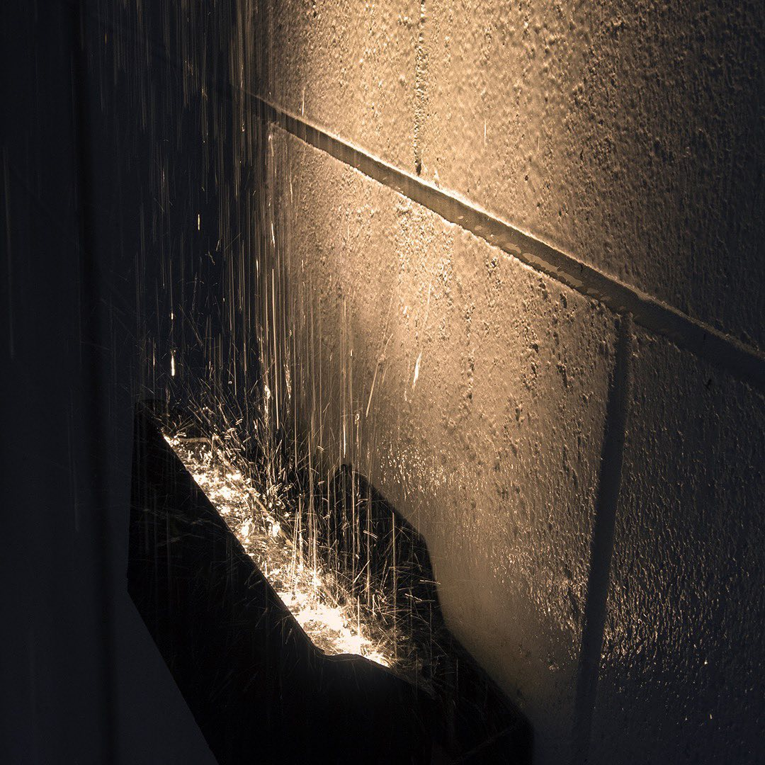
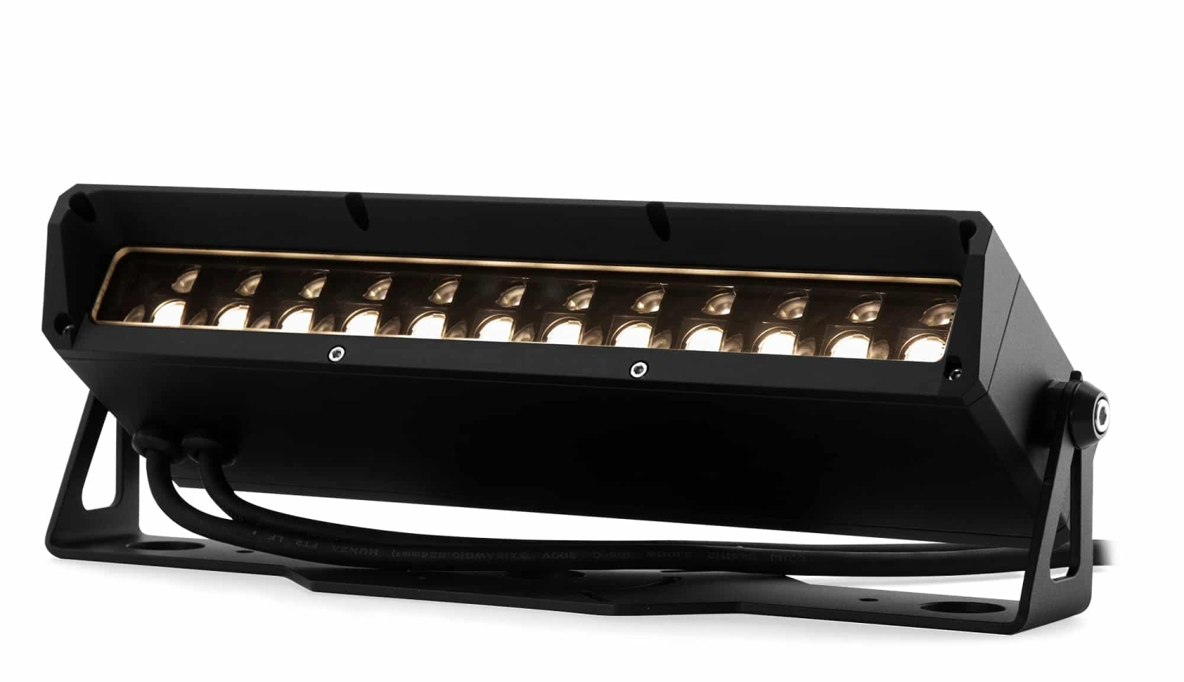
| BLADE |
Fiche Technique |
BLADE
Le Blade est un projecteur de forme rectangulaire, idéal pour un éclairage rasant de surface ou mural. Sa conception linéaire projette un faisceau aux bords droits, contrairement aux projecteurs à faisceau festonné. Il intègre également un système anti-éblouissement, un dispositif anti-siphon et une protection contre les projections d'eau (IP68).

Slide 22
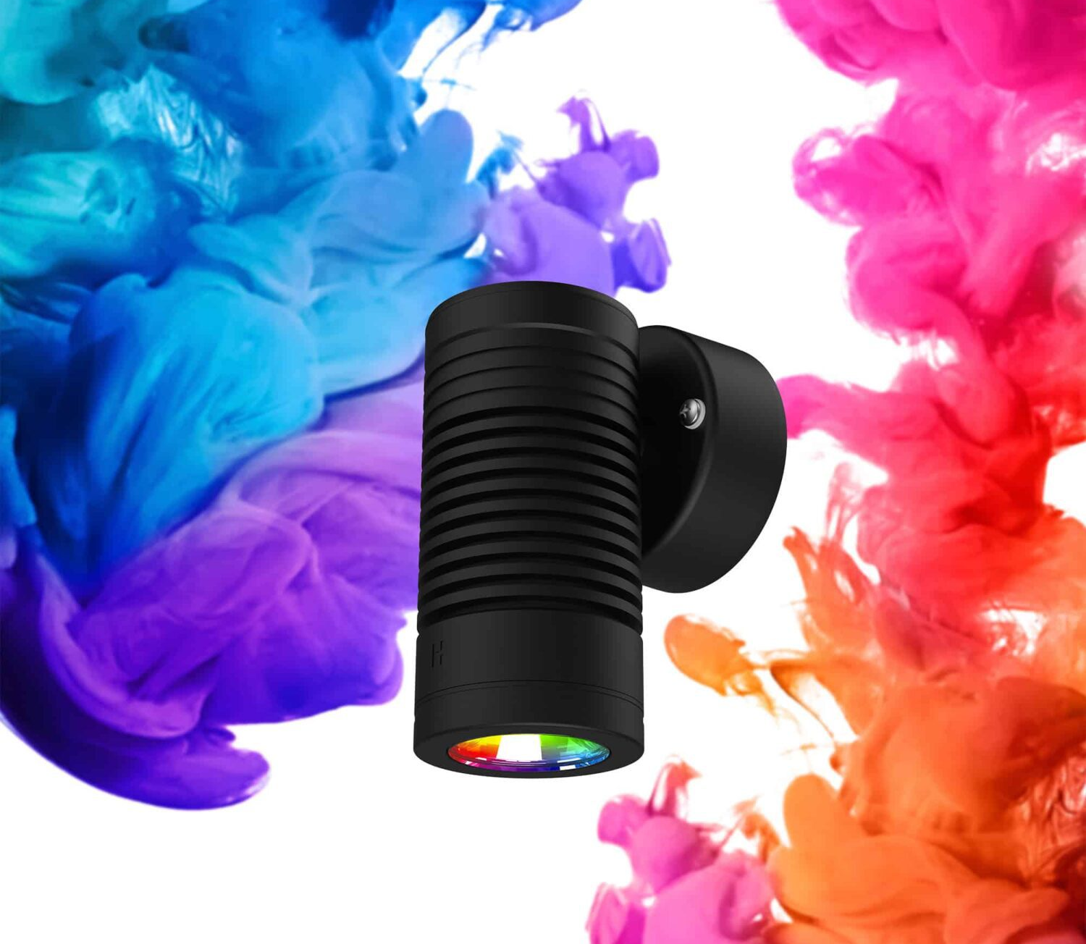
| WDL/HPRGBW |
Fiche Technique |
WDL/HPRGBW
Le « Wall Down Light High Power RGBW » est conçu pour un effet spectaculaire. Sa tête fixe projette un éclairage rasant et unidirectionnel sur les murs. Il peut être installé avec la lampe orientée vers le haut ou vers le bas et convient à une fixation sur bois, maçonnerie ou pierre. Ce luminaire est résistant à l'eau et est fourni avec une base de fixation et des vis en acier inoxydable. Tous les produits haute puissance Hunza bénéficient d'une couche supplémentaire de peinture en poudre pour une protection anticorrosion maximale. Chaque unité est livrée avec son propre driver DMX à distance.

Slide 23
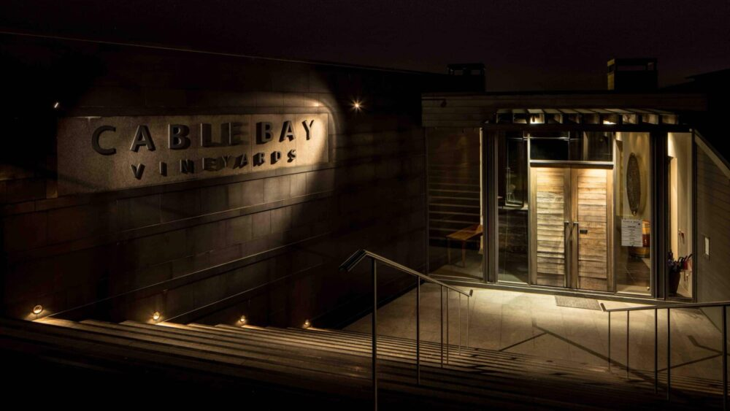
| Twin Sign Light |
Fiche Technique |
TWIN SIGN LIGHT
Le luminaire Twin Sign Light est conçu pour illuminer les enseignes, les affichages muraux et les éléments architecturaux, et est idéal pour l'éclairage des barbecues extérieurs. Ce luminaire est équipé de deux projecteurs individuels orientables dans deux directions totalement différentes. Les têtes entièrement réglables sont montées à l'extrémité d'un bras de 500 mm, permettant une rotation à 360° et une inclinaison de 0 à 90°.

Slide 24
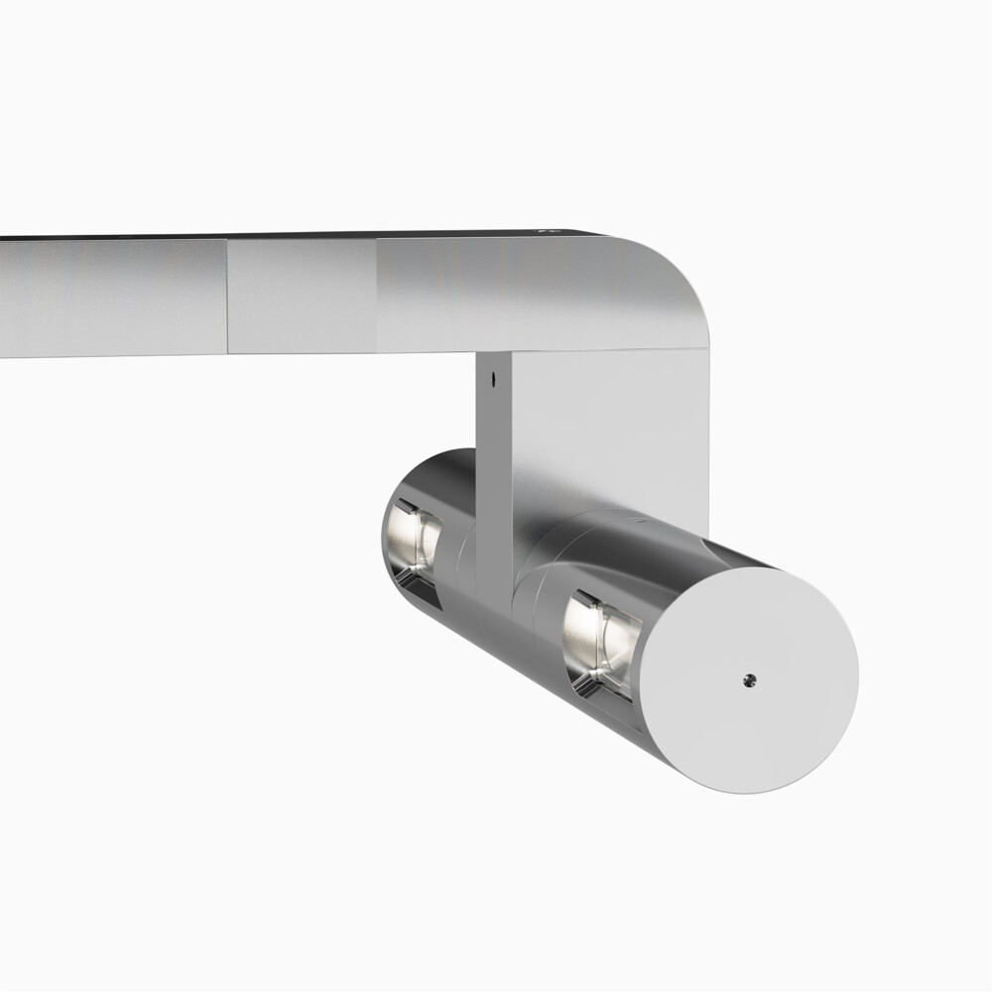
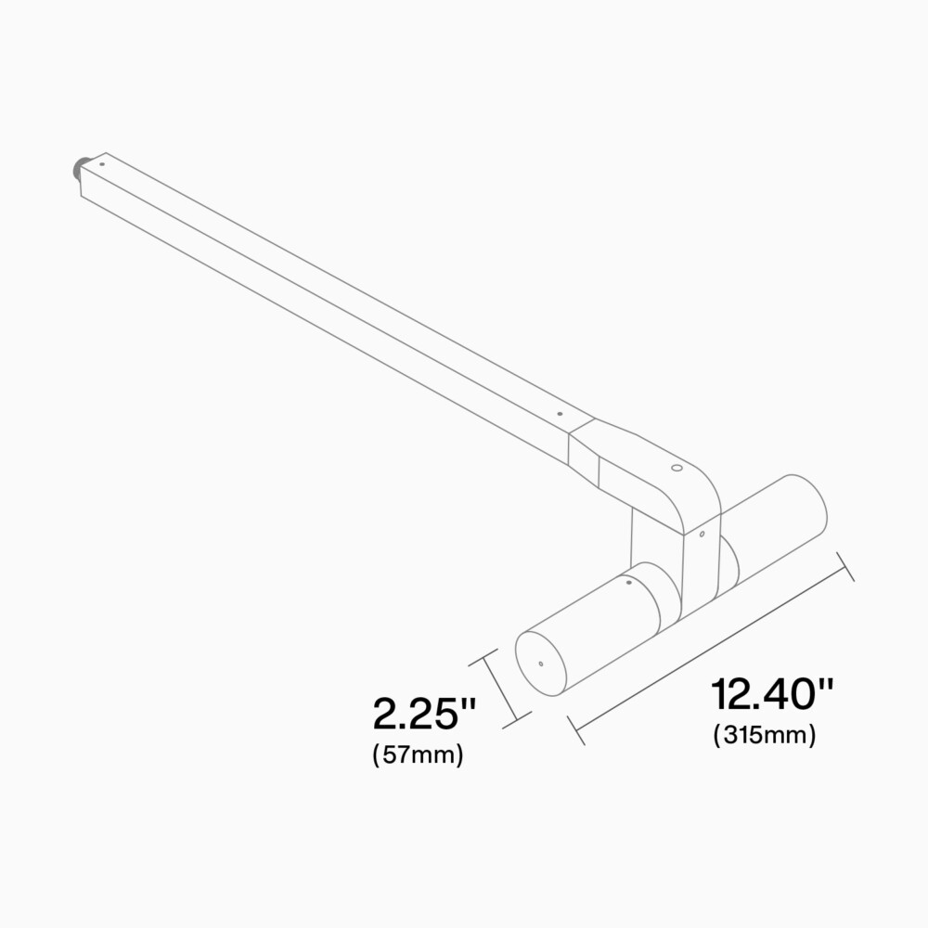
| SIGN-2-F |
Fiche Technique |
SIGN-2-F
Deux projecteurs LED modulaires (4W ou 8W). Alimentation 12 V ou 120V avec driver LED intégré.
Diffusion large et symétrique.
Tête de projecteur orientable.
Composants modulaires : lampes LED interchangeables sur site.
Homologué ETL pour une utilisation extérieure en milieu humide. Indice de protection IP67.

Slide 25

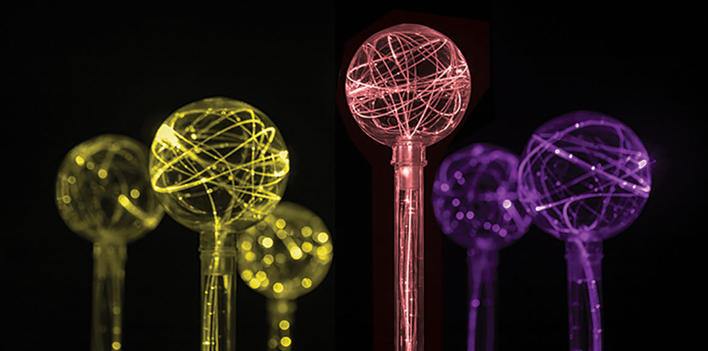
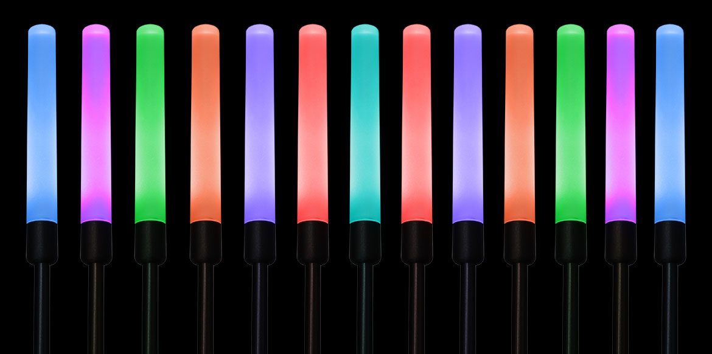
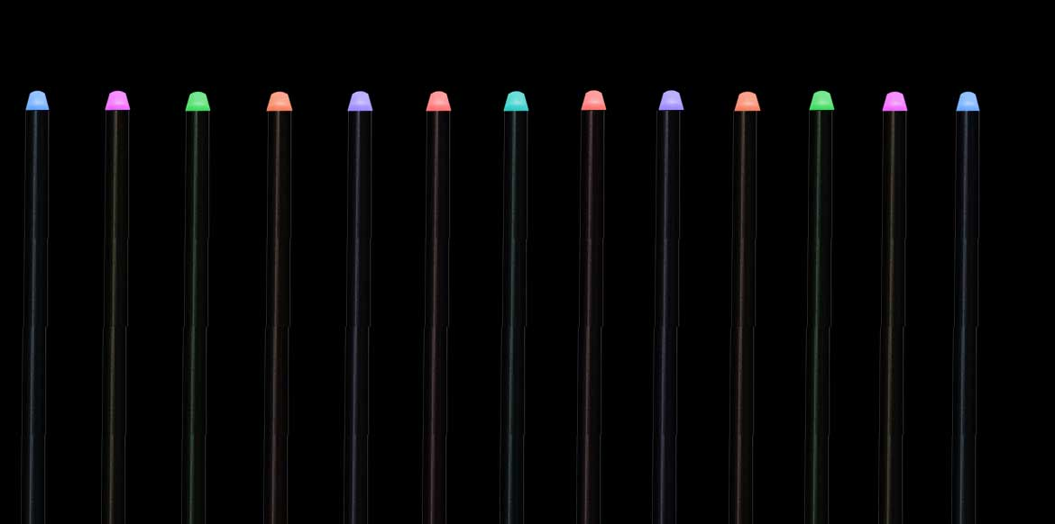
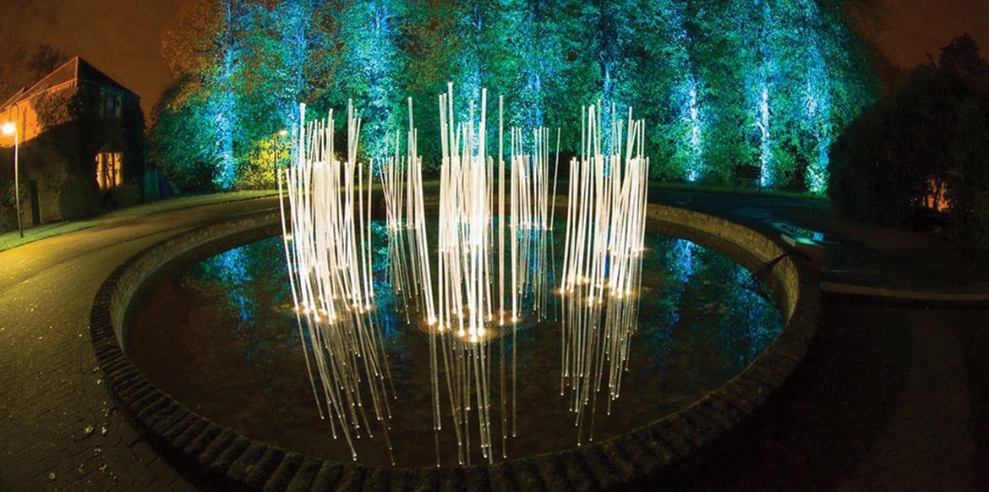
| Glow: Lighting​​ |
Fiche Technique |
GLOW: LIGHTING​
Tous les produits de la gamme Glow: excellent dans un domaine : ils brillent! Leurs effets lumineux intenses et colorés illuminent tous les espaces extérieurs et peuvent servir à la fois d'éclairage décoratif et fonctionnel. Que vous souhaitiez créer un champ de lumière féérique, un point d'eau aux couleurs changeantes ou simplement baliser un chemin dans votre jardin, les effets lumineux intenses et colorés de la gamme Glow: sublimeront vos espaces extérieurs.

Slide 26
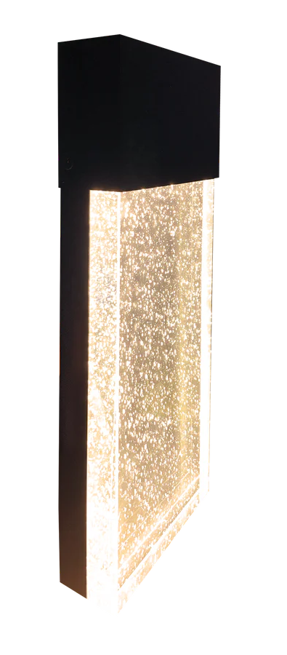
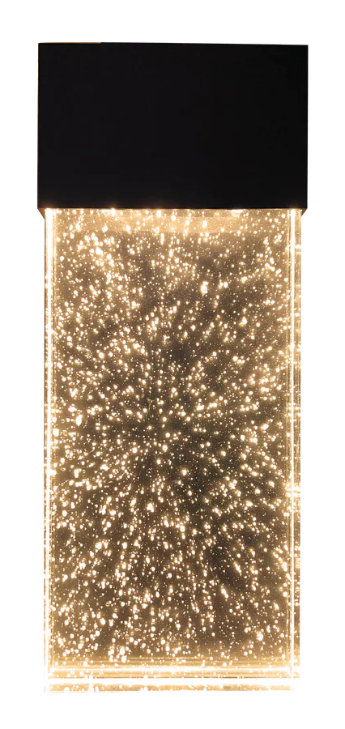
| LR40393​​ |
Fiche Technique |
LR40393​
Faisant partie de la collection AQUA, cette applique murale verticale design en verre bullé de 35,5 cm (14 po) est équipée d'un sélecteur de température de couleur et est conçue pour les environnements humides.
Découvrez toute la collection AQUA.

Slide 27
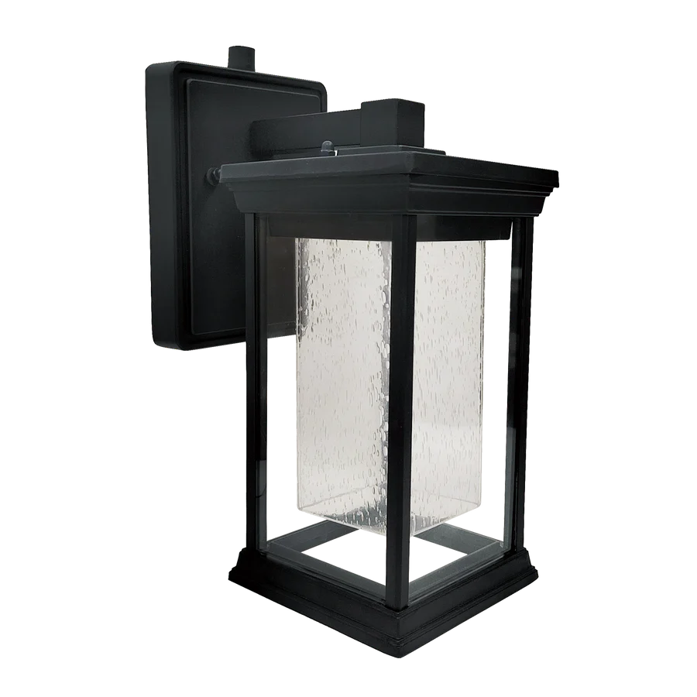
| LR40306​​ |
Fiche Technique |
LR40306​
Faisant partie de la collection XTERIOR, cette lanterne LED en verre bullé est à température de couleur réglable et est équipée d'un capteur photoélectrique.
Découvrez toute la collection XTERIOR.

Slide 28

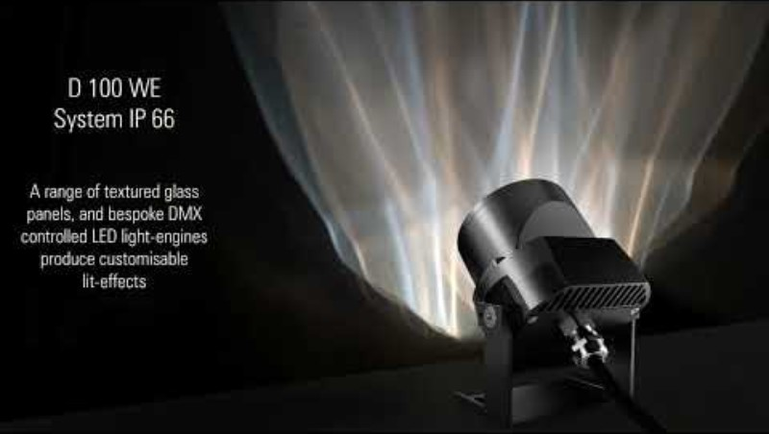
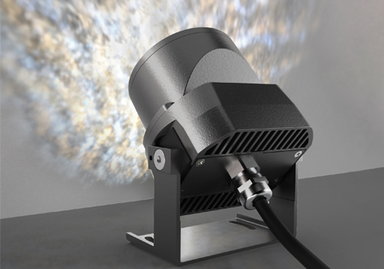
| D 100 WE System IP66​​ |
Fiche Technique |
D 100 WE SYSTEM IP66​
Le système D 100 WE IP66 est une gamme de projecteurs LED d'extérieur, conçue pour l'éclairage paysager et architectural nécessitant des effets lumineux décoratifs, dynamiques et personnalisables, le tout dans un format compact. Chaque projecteur intègre un bloc optique à 8 LED, un ou deux drivers DMX multicanaux basse tension et une optique à panneau de verre texturé. L'ensemble de ces éléments est entièrement personnalisable afin de créer des effets lumineux décoratifs et dynamiques adaptés aux exigences de chaque projet.

Slide 29
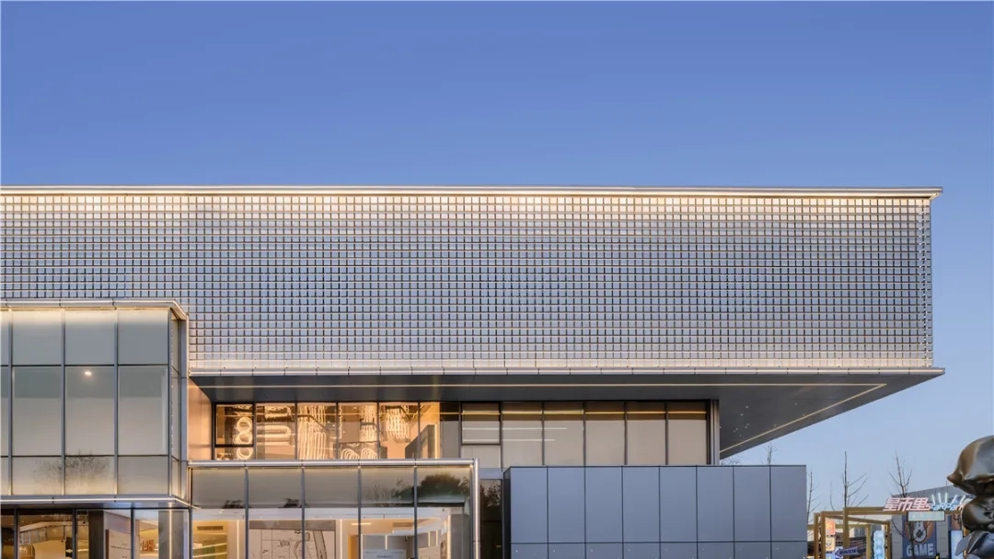
| LS-LR-04​​ |
Fiche Technique |
LS-LR-04​
Ce projecteur mural polyvalent est conçu pour offrir un éclairage uniforme et puissant des façades et des éléments architecturaux. Disponible en différentes longueurs, puissances et températures de couleur (CCT), il s'adapte facilement à une grande variété de projets.
Grâce à sa conception pivotante à 180°, il permet un contrôle précis de la direction de la lumière, offrant une grande flexibilité d'installation. Également disponible en version RGBW pour des effets de changement de couleur dynamiques, il constitue la solution idéale pour créer des éclairages extérieurs attrayants. Durable et élégant, il allie performance et adaptabilité pour les installations en saillie.

Slide 30


Slide 31



| info@nrgqc.com
| nrgqc.com

